Slide 1
BÄTTRE BALANS I DITT SPARANDE
Avanza

Slide 2
VÄGEN TILL MER PENGAR
Rätt balans mellan börs och ränta
Kortsiktigt sparande vs långsiktigt sparande
Fondvalet
Pris (fondavgift)
Prestation (tillväxt)
Grönt sparande
Varför spara hållbart
Hur sparar man hållbart?
BÄTTRE BALANS I DITT SPARANDE
Notes:
För att spara smartare är nyckelordet ”balans”. Att ha rätt balans mellan börs och ränta är det enskilt viktigaste vi kan göra för att ha ett smart sparande i alla perioder i livet – rätt pengar på rätt plats helt enkelt.
Många tror man måste välja aktier för att få avkastning, och ja på ett sätt så är det rätt för att få avkastning, men man behöver inte välja aktierna själv - de räcker att ha exponering mot aktiemarknaden och det får de allra flesta utmärkt genom någon eller några breda fonder. Då gäller det främst att ha koll på vilken produkt man köper, här gäller det att jämföra priser och varukorg.
Att investera innebär också att man har makten att styra var man vill att pengarna –och rösta med fötterna. Kanske kan du investera i något som gör jorden mer hållbar? Eller i alla fall undvika att förvärra situationen.

Slide 3
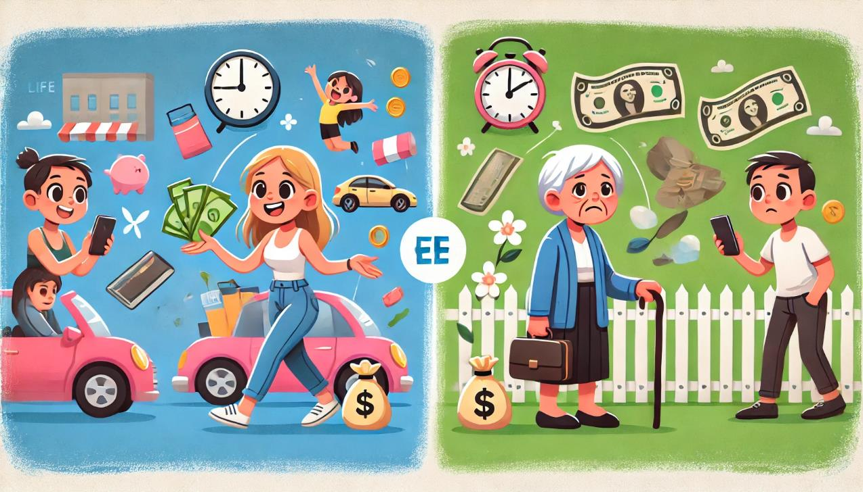
Sparande för trygghet genom livet
Bild gjord med AI
BÄTTRE BALANS I DITT SPARANDE
Notes:
Sparande är egentligen uppskjuten konsumtion. Investeringen ger dessutom en möjlighet att kunna konsumera mer i framtiden.
Jag får ofta frågan ”Varför ska man spara? Jag kan ju lika gärna dö imorgon.”
Ett sparande, såväl det långsiktiga som kortsiktiga, är till för att du ska ha en trygghet genom livet. Man vet aldrig vad som händer, även om du har allt du behöver nu så kommer det en morgondag för de flesta. De handlar inte om att bygga pengar på hög utan om att hitta en balans mellan här och nu och för sämre tider eller tider med lägre eller ingen inkomst.

Slide 4
TRE STEG TILL ETT BÄTTRE SPARANDE

Slide 5
STEG 1: BÄTTRE BALANS
Det finns enkelt uttryckt två sätt att spara våra pengar – på banken eller i företag.
På banken på ett traditionellt sparkonto.
I företag genom aktier eller aktiefonder, ett börssparande.
BÄTTRE BALANS I DITT SPARANDE
Notes:
Våra sparval
Det finns enkelt uttryckt två sätt att spara våra pengar: På banken eller i företag.
På banken på ett traditionellt sparkonto. Här finns ingen risk att pengarna minskar i kronor och ören, men däremot blir pengarna värda mindre varje år som går i takt med inflationen. Ränta-på-ränta-effekten är låg eller obefintlig. Passar bra för kortsiktigt sparande som ska användas inom 2-3 år.
I företag genom aktier eller aktiefonder, ett börssparande. På börsen sparar du i bolag och dessa anses ofta vara förknippade med hög risk, särskilt under korta tidsperioder. Ibland säljer t.ex. ett klädbolag mycket kläder, ibland lite. Här är tillväxtmöjligheterna större men också osäkerheten. Frågan är inte om du ska ha det ena eller det andra, frågan är hur du ska fördela kortsiktigt och långsiktigt sparande baserat på dina behov.
Det viktigaste du kan göra för ditt sparande är att ha rätt balans mellan börs- och räntesparande.
Att ha ditt kortsiktiga sparande och din buffert placerat tryggt på sparkonto med så hög ränta som möjligt och med insättningsgaranti och
Och att ditt långsiktiga sparande är placerat där det växer, det vill säga i aktier/aktiefonder. Det är inte lika stabilt som sparkontot, men över tid förväntas det ge betydligt högre avkastning.

Slide 6
STEG 1: BÄTTRE BALANS
500kr/månad 7% avkastning =
1 200 000 kr efter 40 år
BÄTTRE BALANS I DITT SPARANDE
Notes:
Historiskt har ett börssparande gett en tillväxt på ca 7 procent per år i snitt. Det betyder inte att börsen stiger varje år, något år är det x procent, ett annat x procent och ett tredje negativt. Men snittet över tid är 7 procent per år i snitt.
Sparkontot eller räntor har historiskt gett omkring 2 procent per år. Betydligt mindre under lågränteperioden. Här svänger det emellertid ingenting och sparkontot passar därmed för pengar vi vet vi ska använda ett visst datum. Omvänt är sparkontot inte ett bra val för vårt långsiktiga sparande. Det ger för lite. Det ska vi ha på börsen.
Att försöka tajma rätt närmaste månaderna är däremot för chansartat. Ett regelbundet månadssparande är därför ett utmärkt sätt att sprida ut dina köp och du riskerar inte att köpa för allt när börsen står på topp. I ett månadssparande är börsnedgångar snarast bra. Du får ju mer för pengarna när börsen går ned.

Slide 7
TIDEN AVGÖR SPARVALET
Hög
Branschfonder
Teknikfonder
Länderfonder
Sverigefonder
Regionala aktiefonder
Europafonder
Globala aktiefonder
Risk/
Möjlig
avkastning
Blandfonder
Generationsfonder
Räntepapper Bland Aktier
Långa räntefonder
Hedgefonder
Obligationsfonder
Korta räntefonder
Låg
Kort
Spartid
Lång
BÄTTRE BALANS I DITT SPARANDE
Notes:
Om vi ska spara våra pengar i bolag på börsen eller i räntor, beror framför allt på vilken tidshorisont vi har, när vi ska använda pengarna. Ska vi spara länge påverkas vi inte av börsens tillfälliga svängningar och av att vårt sparandet varierar i värde. Är det däremot pengar som vi behöver inom en närmare framtid, då har vi inte tiden på vår sida. Det viktigaste nu är att pengarna inte förlorar i värde.
Det finns i praktiken väldigt tydliga sparformer som passar på kort, medellång och lång sikt.
Vad har vi för tidshorisonter när vi talar om sparande?
Kort sikt 1-2 år : Pengar som vi vet att vi ska använda. Vi kanske ska lägga om altanen, åka på en resa eller byta bostad om ett år. Det här pengarna passar bäst på sparkonto. Det ger i princip ingenting, men vi förlorare heller ingenting.
Medellång sikt 3-5 år: en mix mellan räntor och aktiefonder, eller kanske en blandfond.
Lång sikt +5 år: Med fler år tills vi ska använda pengarna blir vi också tåligare för svängningar. Då passar aktiefonder bra.

Slide 8
SÅ KAN SNITTSVENSKEN DELA UPP SITT SPARANDE
Idag
Bättre
40%
75%
2-3 procent per år
5-6 procent per år
BÄTTRE BALANS I DITT SPARANDE
Notes:
Hur borde snittsvensken dela upp sitt sparande?
En liten del på sparkonto. För det är oftast ju bara en liten del av våra sparpengar som vi ska använda de närmaste 1-2 åren. Merparten sparar vi oftast på mellanlång sikt. Då växer pengarna bäst på börsen, där global- och Sverigefonder är det enkla valet. En fördelning där tre fjärdedelar är sparat där kan man i snitt förvänta sig kanske 6-7 procent per år i tillväxt.
Hur sparar snittsvensken idag?
Tyvärr sparar inte snittsvensken så idag. Hen har snarare majoriteten sparat i räntor vilket ger en tillväxt på 2-3 procent per år. Justerade vi bara lite kan vi alltså öka tillväxten med att par procent per år. Det kanske inte låter så mycket men över tid så ger det betydligt mer i plånboken än vad vi får av att jobba över lite på jobbet.

Slide 9
STEG 2: RÄTT FONDER
Tre basfonder
• Globalfond
• Sverigefond
• Tillväxtmarknadsfond
BÄTTRE BALANS I DITT SPARANDE
Notes:
Steg 2 är att välja fonder:
Hur ska jag veta vilka aktiefonder jag ska investera i? Det finns över 10 000 fonder att välja mellan för svenska sparare. Vi får försöka tratta ned det lite. De kategoriseras utifrån vilka marknader man investerar på.
Här finns det 2 kanske 3 fondtyper som kan höra hemma i en vanlig sparportfölj.
Globalfond
Sverigefond
Tillväxtmarknadsfond

Slide 10
EN BRA FONDMIX
Den superenkla fördelningen
Den enkla fördelningen
BÄTTRE BALANS I DITT SPARANDE
Notes:
Vill du ha en enda fond i ditt långsiktiga sparande, är en globalfond det naturliga valet. Ger del av hela världens tillväxt. Inte beroende av enskild bransch, marknad eller politiker utan ger dig lite av allt. Det är på detta sätt som ditt premiepensionssparande är placerat, förutsatt att du inte har gjort något aktivt val. Den så kallade soffligarfonden, AP7 SÅFA, består nämligen av en globalfond fram till dess att du är 55 år. Sedan börjar en del av pengarna sakta men säkert viktas över i räntor, i takt med att du närmar dig pensionen.
Hur som helst är en enda fond kanske lite trist. Vi lever ändå i Sverige, får vår lön i svenska kronor och betalar våra räkningar i svenska kronor. Därför har också Sverigefonderna en naturlig plats i vår portfölj. Genom en Sverigefond får du ta del av välskötta svenska bolag som historiskt sett avkastat mer än världsindex.
Förutom dessa två fondtyper har också en tillväxtmarknadsfond en naturlig plats i det långsiktiga fondsparandet. En sådan fond består av bolag från världens tillväxtekonomier. Alltså ekonomier som växer snabbare än genomsnittet, men där risken också är högre.
Det finns inget facit över den exakta fördelningen mellan olika fondtyper. Ett bra upplägg för ditt långsiktiga aktiefondssparande kan vara att placera hälften i en globalfond, en tredjedel i en Sverigefond och mellan en tiondel till en femtedel i en tillväxtmarknadsfond. Sedan kan man, om man vill även lägga till ett en eller ett par spetsfonder, till exempel en branschfond som investerar i någon sektor man råkar vara särskilt intresserad av. Kom dock ihåg att en smalare fond i regel innebär högre risk. Därför bör du alltid ha den största delen av ditt sparande i bredare fonder. Om du vill begränsa risken bör inte en eventuell branschfond utgöra mer än fem procent av ditt totala sparande.

Slide 11
STEG 3: Grönt sparande
Climate Risk is Investment Risk
”Företag som inte noga redovisar sitt hållbarhetsarbete är inte lämpliga investeringar. Bara företag som kan hantera hållbarhetsfrågor kan behålla tillväxt och lönsamhet på sikt”.
- Larry Fink
BÄTTRE BALANS I DITT SPARANDE
Notes:
Larry Fink, VD för Blackrock, världens största kapitalförvaltare, med 70 000 miljarder kronor under förvaltning och även största ägaren på Stockholmsbörsen, skrev i januari 2020 att ”Bolag som inte noga redovisar sitt hållbarhetsarbete och sin klimatpåverkan inklusive en plan att hantera den så att Parisavtalets mål uppnås, är inte lämpliga investeringar. Företagen måste därför förse investerarna med en tydligare bild av dessa frågor, och det gäller inte bara utsläpp och användning av fossilt bränsle utan också frågor som mångfald bland de anställda och hur man hanterar den information man har om sina kunder. Och det här måste man göra transparent och tydligt.”
I en intervju med CNBC uppgav Larry Fink att den finansiella risken från klimatförändringarna, den är större än någon annan kris han upplevt under sina 40 år på Wall Street.

Slide 12
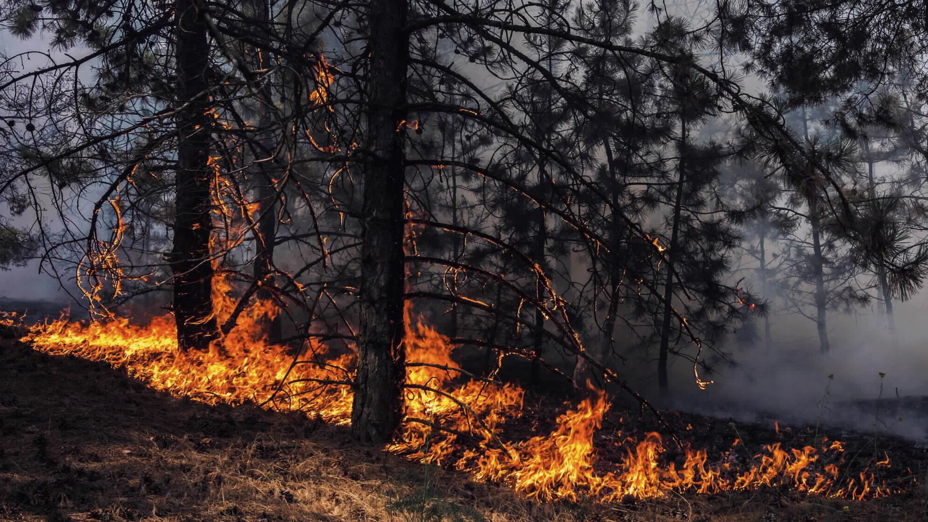
”Risks from climate change are bigger than the 2008 financial crisis with no fed to save us” - Larry Fink

Slide 13
VARFÖR BÖR ESG-BOLAG AVKASTA MER?
Kapitalflöden
Regleringar
Mer välskötta bolag
Framtidens bolag
BÄTTRE BALANS I DITT SPARANDE
Notes:
Varför borde hållbara bolag avkasta mer?
Kapitalflöden – Investerarna letar gröna investeringar.
Regulatorisk risk – EU klimatneutralt 2050, Kina 2060, USA 2050?
Mer konkurrenskraftiga bolag kommer vara mer lönsamt och generera en högre avkastning.
Framtidens bolag – ohållbara bolag har ingen plats i vår framtid om vi ska nå klimatmålen.
Kom ihåg, historisk avkastning är ingen garanti för framtida avkastning!

Slide 14
VAD SKA MAN HÅLLA UTKIK EFTER?
Ljusgrön, grön, mörkgrön?
Impact vs ESG
Val av index
BÄTTRE BALANS I DITT SPARANDE

Slide 15
SUMMERAT
1. BÄTTRE BALANS
Ska jag placera mer pengar på börsen?
80% aktiefonder
20% sparkonto
2. RÄTT FONDER
En globalfond är ofta bra som bas
Var prismedveten! Billig fond = avgift under 0,3%
3. VÄLJ GRÖNT
Vill jag spara mer hållbart? Håll koll på framtidens bolag!
BÄTTRE BALANS I DITT SPARANDE
Notes:
Genom de här tre enkla stegen kan tillväxten på våra sparpengar få en bättre balans och en högre avkastning. Lycka till!

Slide 16
Tack!
Kontakt:
Felicia Schön
felicia.schon@avanza.se

